Slide 1
Expression Trees
OR
why stored procedures are evil
http://www.soft-labs.net/ru/archive/devlabs17net_video.php

Slide 2
План:
Різниця між IEnumerable<T> і IQueryable<T>
Коротенько про ДЕЛЕГАТИ
Що таке Expression trees?
Побудова Expression trees в Compile-time
Побудова Expression trees в Run-time

Slide 3
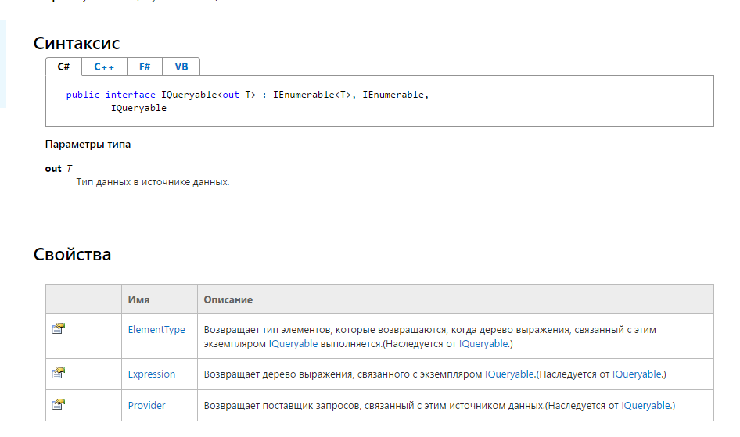
Різниця між IEnumerable<T> і IQueryable<T>
Багато .Net розробників не звертають увагу на різницю між IEnumerable і IQueryable. Більшіть туторілів не заходять дальше простих прикладів і не розкривають перед розробником всого потенціалу який скритий у IQueryable

Slide 4
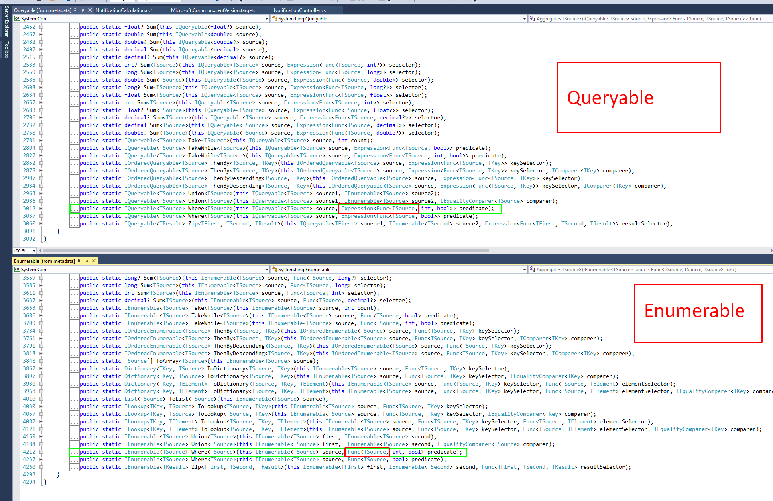

Slide 5
Що таке делегат?
Делегати - це об'єкти які вказують на другі методи. З допомогою делегатів ми можемо виклакати конкретний метод у відповідь на дію яка вже відбулась. (функція зворотного виклику)
наприклад:

Slide 6
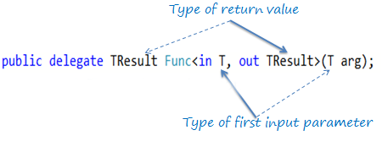
Делегат Func
В .Net є декілька встроїних делегатів, нас цікавить Func.
Він повертає результат дії і може приймати параметри. Він також має різні форми: від Func <out T> (), де T - тип значення, що повертається, до Func <in T1, in T2, ... in T16, out TResult> (), тобто може приймати до 16 параметрів .
даний делегат використовується в якості параметру метода.
наприклад:

Slide 7
Що таке Expression trees?
Expression trees це дерево виразів знайоме нам ще з університетських часів. Наприклад: 1+4*5
System.Linq.Expressions та самі дерева тільки більш складніші (Всього в .Net є 56 різних виразів) починаючи з простих математичних виразів і закінчуючи викликом методів.
expression trees - можна построїти 2-ма методами
compile-time
run-time
В сompile-time компилятор сам розбере наш код и збере з нього Expression.
Notes:
https://habrahabr.ru/post/83169/

Slide 8
Func<int, int, int> lambda = (x, y) => (x + y) * 2;
Графічне зображення Expression
*
+
x
y
2

Slide 9
https://www.youtube.com/watch?v=7ssbfLdQGyg

